Slide 1
입점 제안서
진주혁신도시 아슬란 몰
담 당 자 : 황 성훈
전화번호 : 010. 5501. 6461
진주시 충무공동 277-7번지

Slide 2
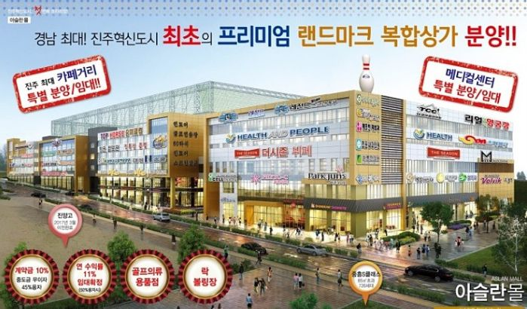
총 4개동으로 구성된 5486평 규모 진주 최대
복합 스포츠 몰 상가 (연 면적 13000평)
A동
B동
C동
D동
특
별
분
양

Slide 3
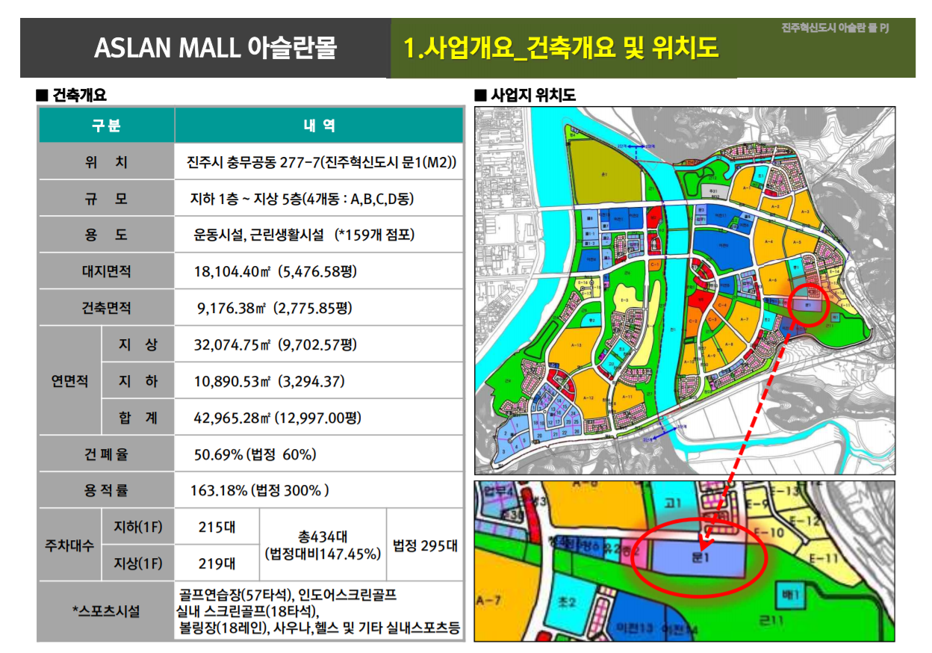

Slide 4
차 례
1. A동 층별 안내
2. 각 층별 입점 점포 목록
3. 아슬란 몰 장점
4. 전체 동 입점 현황
5. 전체 가격표 및 마무리

Slide 5
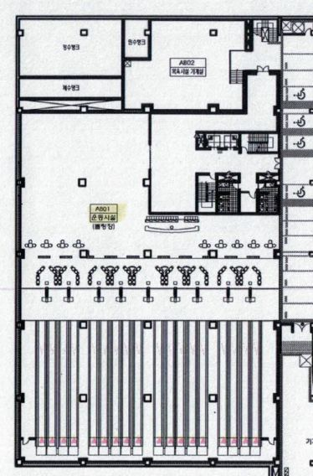
A동
[A동] 지하1층
(A동) 입점 운영중 아슬란 볼링센터 (18레인)
입점 운영중

Slide 6
A동
[A동] 1층 판매 존
101호 | 편의점 | 운영중
102 |  | “임대”가능
103 |  | “임대”가능
104 |  | “임대”가능
105 | 수협 (은행창구) | 운영중
106 | 설렁탕집 | 운영중
107
108
109 |  | 분양/임대가능
110 |  | 분양/임대가능
111 |  | 분양/임대가능
112 |  | 분양/임대가능
113 | 한식당 | 운영중
114 |  | 분양/임대가능
115 |  | “임대”가능
116 | 약국지정 | 분양/임대가능
117 |  | 분양/임대가능
118 | 중국집(임대) | 분양가/임대중
독점 운영
* 116호 약국 독점 운영

Slide 7
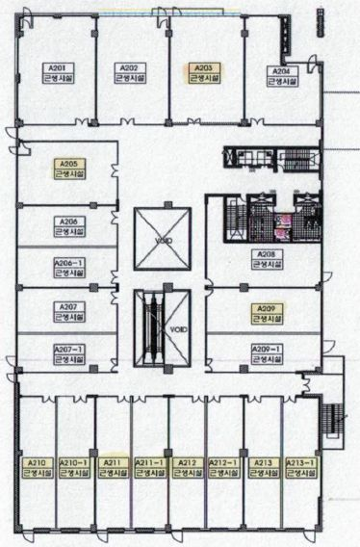
A동
[A동]2층 메디컬 존
정형외과/신경외과 내과/가정의학과/소아청소년과 5개 과 입점완료(8월 개원) * 병상 30개 구비
이비인후과/안과/치과 한의원 등… 입점 환영 (각종 조율 /협의후 진행 가능)
수협
협의중
여성 의원
협의중
협의중
입점완료
이비인후과
협의중

Slide 8
A동
[A동] 3층 키즈 존
히어로즈 키즈 카페 “입점확정” 12월오픈 (650평) (분양가능)
305호 | 네일샵 | 운영중
306호 |  | 분양가능/임대중
307호 | 영어학원 | 운영중
308호 | 영어학원
입점확정

Slide 9
A동
입점완료
[A동] 4층 라이프존
유황 온천 사우나 운영중
휘트니스 센터 운영중
입점완료

Slide 10
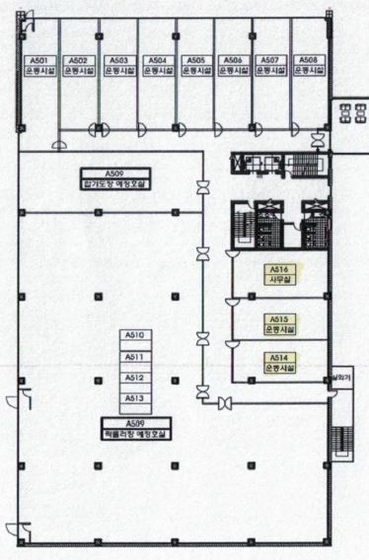
A동
[A동] 5층 스포츠존
롤러스케이트장 운영중
주짓수, 태권도 학원 운영중
점핑 놀이시설 운영중 당구장 운동학원등 입점 환영
입점완료
입점완료

Slide 11
각 층별 입점 점포(A,B,C,D동)
1층 : 편의점, 설렁탕, 중국집, 한식뷔페, 농협마트, 안경점, 커피숍, 미용실, 수협, 농협
2층 : 감자탕, 미용실, 골프용품점, 병원(정형,신경,청소년,내과) *병원 입원실 병상 30개 구비
3층 : 네일, 왁싱, (영어, 수학, 외국어) 학원
4층 : 유황천 사우나, 휘트닛, 유술(체육관), 탈모치유, 발레, 음식점
5층 : 주짓수, 태권도, 점핑(운동시설), 필라테스, 사무실, 탁구장, sk텔레콤, 운동시설
* A동 제외 2, 3, 4, 5층 전면 상가 라인 제외
골프연습장 운영중
* A동 2층 메디컬센터로 구성
* 6월 말 기준, 이틀전 예약시 이용가능

Slide 12
아슬란 스포츠몰의 입점 장점
5486평 초대형 상가와 434대의 넉넉한 주차공간
야외 골프연습장/사우나/볼링장/롤러장/키즈카페/농협/수협/하나로 마트 등 대형 매장 입점 운영으로 풍부한 유동인구
진주 혁신 도시 내의 최대 상가로 구성 (159개 상가)
근린 생활과 운동 시설 병합건물로 학원가와 판매 시설로 형성
메디컬존의 구성으로 병원 집합건물로서 추가 입주 가능
풍부한 상권(인근 아파트 [10M 앞 약1000세대 규모 8월 입주], 중,고등학교, 스포츠몰 방문객) 대비 부족한 입점 운영중 상가
한 건물에서 모두 해결 가능 (스포츠, 키즈, 의료, 은행, 식사, 마트 등)
귀사의 성공 파트너로서 최선을 다하겠습니다.
감사합니다.

Slide 13
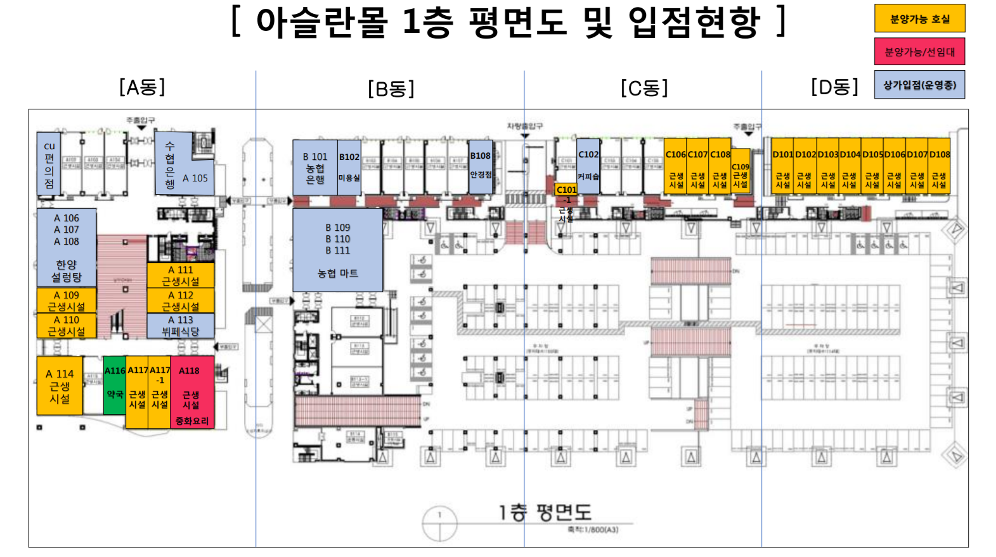
전체동 입점 현황

Slide 14
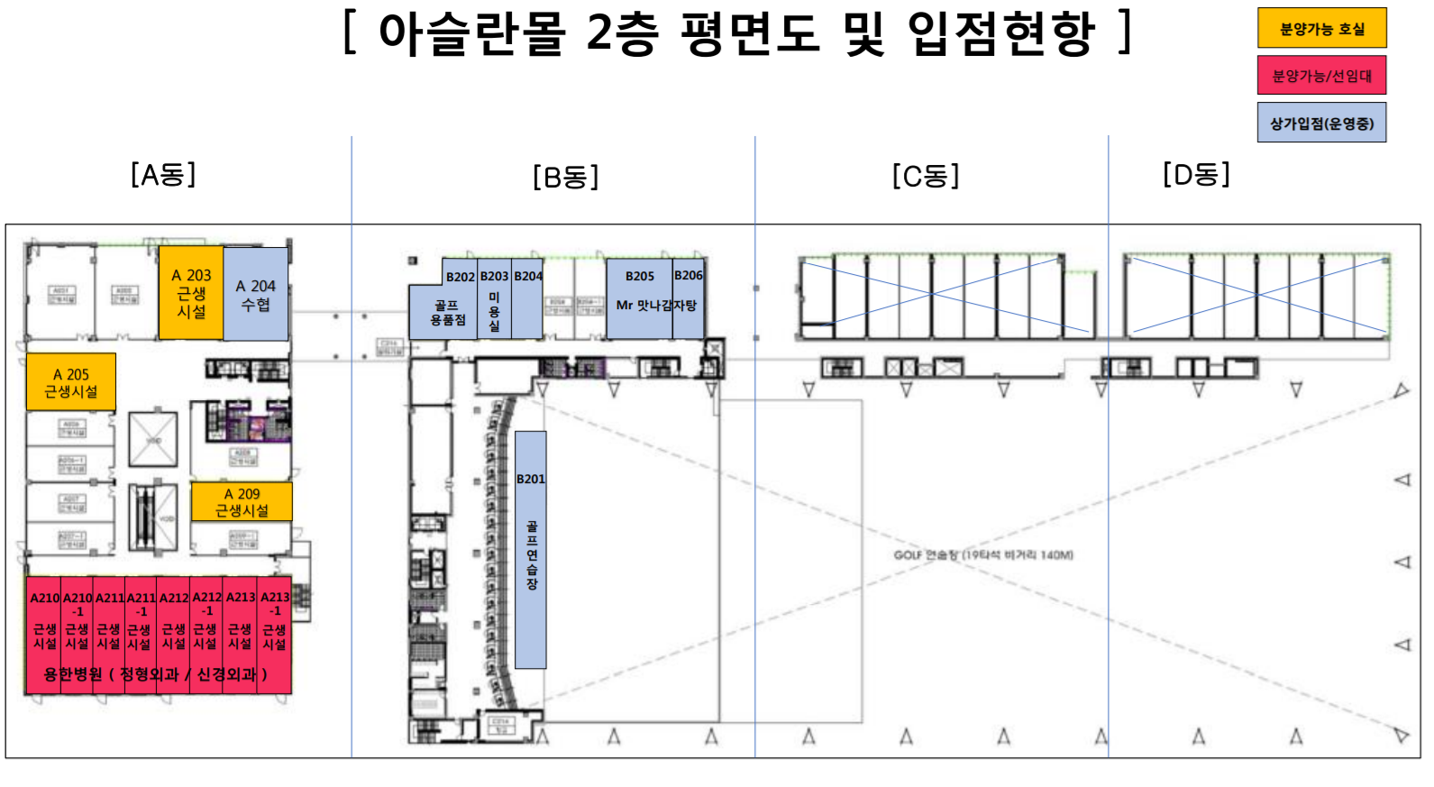
전체동 입점 현황

Slide 15
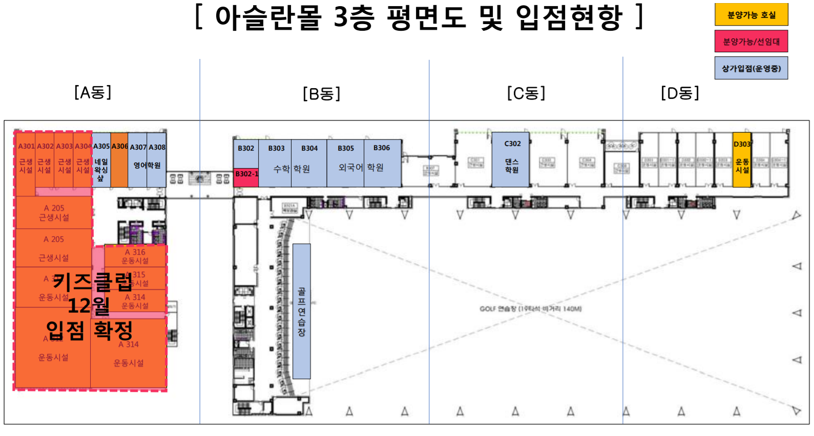
전체동 입점 현황

Slide 16
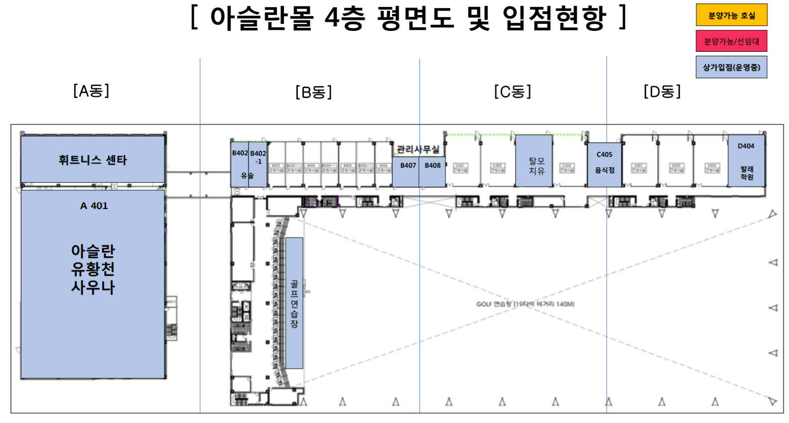
전체동 입점 현황

Slide 17
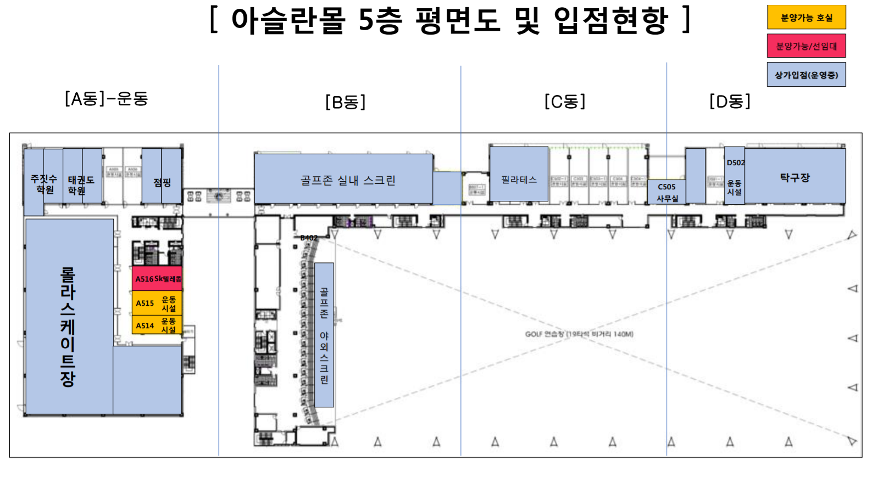
전체동 입점 현황

Slide 18
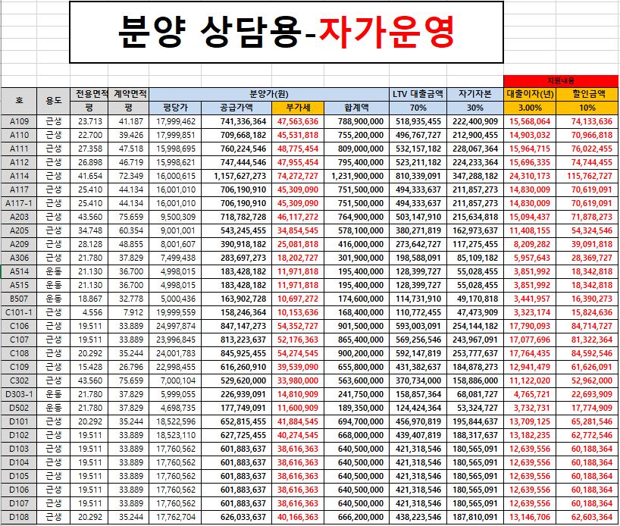

Slide 19
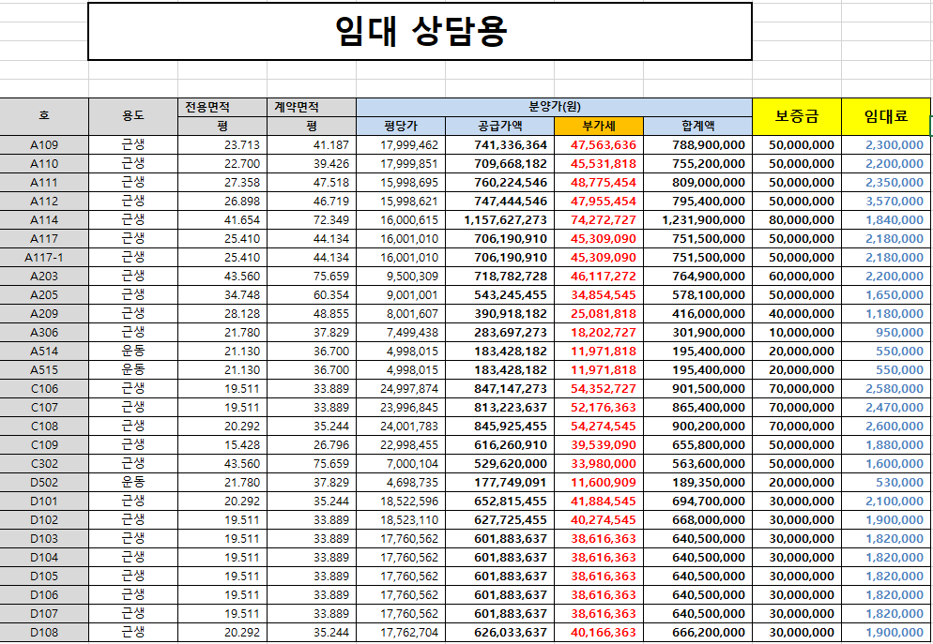

Slide 20
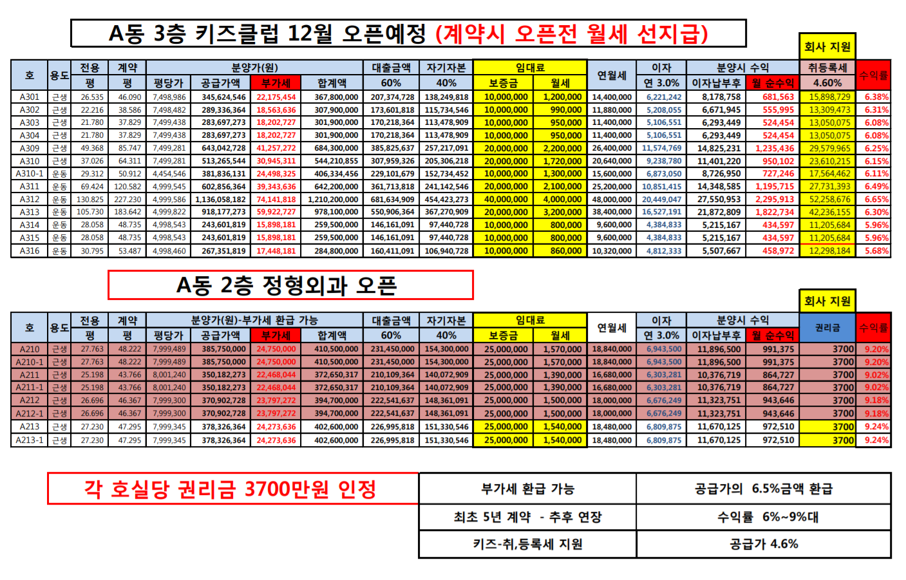

Slide 21
세부사항 상세 문의
세부사항 (조건) 상세 문의는 담당자 앞으로 연락 주시면 자세하게 안내 드리겠습니다.
각종 문의 전화, 추가적인 자료 요청 하시면 최대한 갖추어 연락(전송) 해 드리겠습니다.
감사합니다.

